Slide 1

TRƯỜNG MẦM NON GIA QUẤT
LÍNH VỰC PHÁT TRIỂN NGÔN NGỮ
THƠ: TẾT LÀ BẠN NHỎ
Lứa tuổi: 24- 36 tháng
Giáo viên: Bùi Ngọc Châm

Slide 2

HOẠT ĐỘNG I :
Ổn định tổ chức
Cô và trẻ hát bài hát: Chúc tết

Slide 3
HOẠT ĐỘNG II:
Đọc thơ cho trẻ nghe

Slide 4

Tết cũng là bạn nhỏ
Nên thích đi la cà

Slide 5
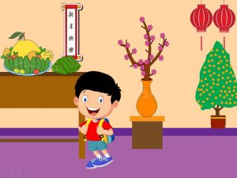
Làm mọi người mong đợi
Nhanh chân nào tết ơi!

Slide 6

HOẠT ĐỘNG III:
Đàm thoại trích dẫn

Slide 7
Trẻ đọc thơ

Slide 8

Kết thúc

